Slide 1
基于敏捷方法的水轮机调节系统仿真软件设计与实现
答 辩 人： 胡 弦
指导教师：周建中 教授
专 业：水利工程
答辩日期：2017年6月4日

Slide 2
背景及发展现状
18~19世纪
微分方程的数值解法
20世纪20~50年代
机械微分解算器
1946年及以后
matlab及simulink
电子微分解算器
运算放大器
20世纪80年代
数字计算机
现代仿真算法
仿真发展历史
软件开发过程模型的演进
20世纪70年代
瀑布开发
20世纪末至今
极限编程
敏捷方法
快速原型模型
增量模型
20世纪70年代之前
边做边改模型
Notes:
从图中可以得出，仿真算法历经了手算求解、机械与电子求解、到数字计算机求解的过程，最终促成了专门的仿真计算软件的诞生。软件开发过程模型也经历了从懵懂到系统的发展阶段。本文力求基于敏捷方法，探索工程与研究领域软件开发的良好实践，那么，究竟什么是敏捷？

Slide 3
敏捷价值观
敏捷宣言
我们正在通过亲身实践以及帮助他人实践，揭示更好的软件开发方法。通过这项工作，我们认为：
个人和交互 胜过 流程和工具
可以工作的软件 胜过 面面俱到的文档
客户合作 胜过 合同谈判
响应变化 胜过 遵循计划
虽然右项也具有价值，但我们认为左项具有更大的价值。
Manifesto for Agile Software Development
We are uncovering better ways of developing software by doing it and helping others do it. Through this work we have come to value:
Individuals and interactions over process and tools
Working software over comprehensive documentation
Customer collaboration over contract negotiation
Responding to change over following a plan
That is, while there is value in the items on the right, we value the items on the left more.
Notes:
2001年，敏捷宣言发表。它阐述了敏捷遵循的核心价值观，通过反思以往软件开发存在的问题，将人们的关注点引导至更有意义和效率的方向。敏捷宣言表明，人的核心地位和有效的交互必不可少，可以工作的软件是项目进度的首要度量标准，应当与客户合作以满足他们真正的需求，通过拥抱变化以获得市场竞争力。

Slide 4
敏捷的12条原则
尽早持续地交付价值
欣然面对变化，即使是开发后期
持续交付
业务与开发必须相互合作
以个体为核心
面对面的交谈
可以工作的软件是进度的首要度量标准
可持续的开发速度
追求技术卓越和良好设计
简单
最好的架构、需求和设计出自于自组织的团队
自省
Notes:
除了价值观，敏捷还包含12条原则，它们对敏捷做了最好的阐释。例如，敏捷提倡面对面的交谈，而不是使用通讯工具；提倡迅速获得可以工作的软件；提倡追求更优秀的新技术；等等。除了前述内容，敏捷还包含一组最佳实践，面向对象基本原则，设计模式等内容，在这里不再赘述。

Slide 5
本文的主要内容
开发约定与原则
开发环境搭建
仿真原理及算法
水轮机调速系统模型
快速迭代开发
仿真及参数辨识
Notes:
这是本文的主要内容，它包含6个方面，下面将一一进行阐述。

Slide 6
约定与原则
简单性
不作多余的假设
可读性
重构
模块化
面向对象
函数式编程
约定优于配置
封装与接口
数据视图
Notes:
这是本文结合时下软件开发的一些新的思想及趋势，以及项目开发中容易遗漏的问题，对敏捷内容进行的强调或补充。

Slide 7
开发环境搭建
敏捷的技能
自动化工具
maven
git/github
jquery ajax
jetty
spring mvc
敏捷
轻量级工具
derby
简洁一致的通讯方式
json
python
groovy
java 8
不同语言完成不同任务
Notes:
敏捷鼓励使用新技术和新工具，以提高开发效率。结合对近15年内java平台下技术的研究，本文提出了一种通用的架构模式，这同时也构成了本文的软件开发环境。
其中，maven是自动化的构建工具，git是版本控制工具，它们负担起项目中重复的工作，使开发者可以专注于业务；jquery ajax、spring mvc和json则构成了前后端的一种简洁的通讯方式，相关文献表明，json格式的数据可以在网络中高效地传输；
现阶段，单一的语言越来越难以满足日益复杂的软件需要，因此，应结合实际环境采用不同的语言完成不同的任务。java 8引入的lambda表达式既为java语言带来函数式编程的特性，也使java不再那么的啰嗦；groovy是java平台下的一种动态语言，可以用来高效地开发脚本代码，其开发效率和简洁程度比java显得更为“敏捷”，python在本文中被用于开发系统脚本。
最后，架构中还包含两个轻量级的工具，jetty服务器和derby数据库，它们比重量级的工具更为迅速，适合在开发时使用。

Slide 8
开发环境搭建
前后端数据交换——json
javascript类型 | javascript字面量 | java字面量 |  | groovy字面量
 |  | 字面量 | 类型 | 字面量 | 类型
Number | 1.0 | 1 | int | 1 | Integer
 |  | 1.0 | double | 1.0 | BigDecimal
String | "str" | "str" | String | 'str' | String
Boolean | true, false
Array | [1,2] | 无 | int[] | [1,2] | ArrayList
Object | {a:1,b:2} | 无 |  | [a:1,b:2] | LinkedHashMap
{"name":"hx", "age":25, "hobby":"java", "address":["addr1", "addr2"]}
特点：表达结构化的数据，形式简单，传输效率高，丰富的api支持

Slide 9
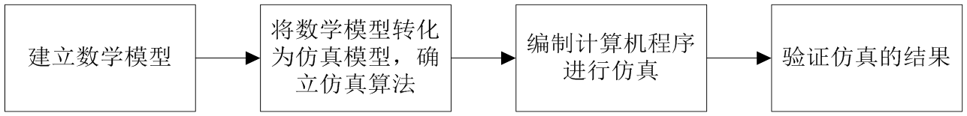
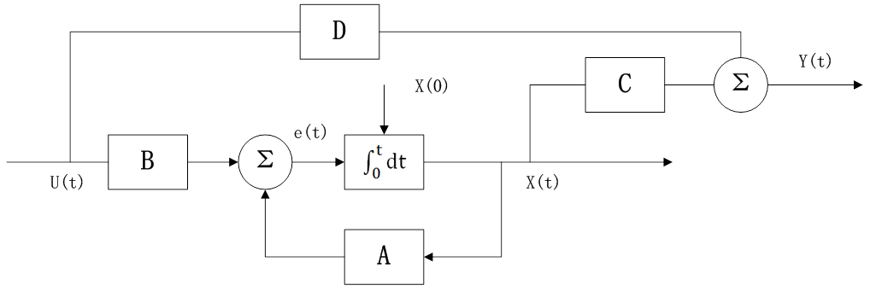
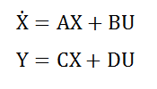
仿真原理及算法
仿真原理
仿真分类：
物理仿真
数字仿真
仿真的一般流程
状态方程
Notes:
下面说明仿真的原理及算法，以及为什么本文对模型和算法浅尝辄止。
首先，仿真一般分为物理和数字仿真，本文讨论的是数字仿真。它一般使用控制理论进行建模。

Slide 10














仿真原理及算法
公式推导
凑微分法
拉普拉斯变换
离散相似法
Notes:
拉普拉斯变换，凑微分法

Slide 11
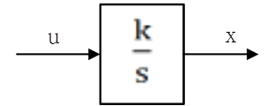
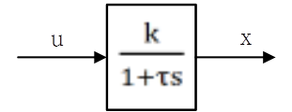



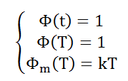
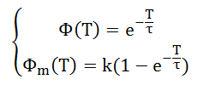




仿真原理及算法
基本模块的选取及推导
a=0, b=k

Slide 12
水轮机调节系统模型
模型选取及考量
仿真的目标
线性系统
存在的问题
模型不够精细
设计的考虑
实现的简单性
阶跃响应
计算精度不高
程序的通用性
程序的可拓展性
Notes:
最终，本文选取了如图所示的线性化的水轮机调节系统模型，作为仿真的模型，并和参考文献中的结果进行对比。这个模型不够精细，并且离散相似法的精度也不高。但是，这个简单的模型已经能说明软件开发过程中遇到问题。仿真模型有很多，算法也层出不穷，本文的关注点在于仿真程序的通用性及可拓展性，这样，在需要的时候，可以方便地拓展程序，对复杂系统和算法提供支持。例如，项目中曾采用特征线法进行水击计算，采用二元插值算法对水轮机特性曲线进行插值等。只要保证良好的设计，可以方便地拓展基本的仿真程序来实现。

Slide 13
仿真程序的实现
各种实现方式的对比
软件 | 实现方式 | 特点
simulink | 基于matlab，系统语言以及解释性的m语言 | 方便灵活，但不开源
一些软件 | 基于c/c++与simulink的混合编程 | 性能较低，不方便部署且可移植性不好
本文 | 基于java及其web技术 | 面向对象，可以灵活拓展

Slide 14
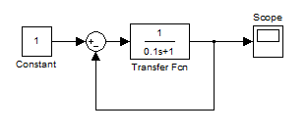
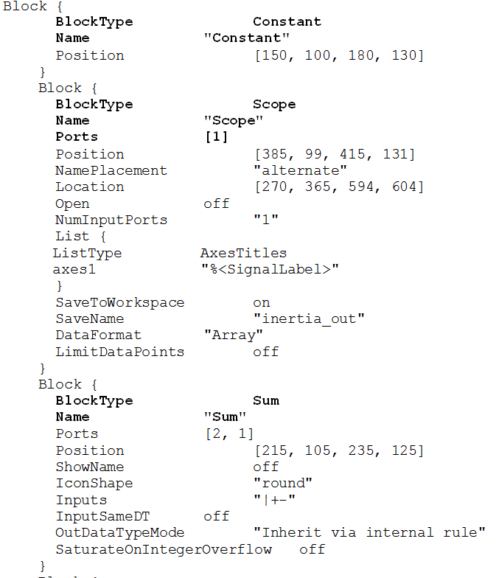
仿真程序的实现
simulink的实现方式
.mdl文件的内容
模型与计算分离
Notes:
在simulink中建立如图所示的简单模型，并用文本编辑器打开生成的模型文件，可以得到如右图所示的内容。simulink正是通过这种层次化的数据结构记录模型的参数和绘制逻辑的。这种实现有以下几个特点。（特点）。通过本文的开发过程可以发现，随着对程序通用性要求的提高，采用一种约定的数据结构表示模型是必然结果。

Slide 15
仿真程序的实现
过程模型
模型名称 | 特点 | 适用范围
瀑布模型 | 文档驱动，需要事先进行详细完整的设计 | 需求确定，完善且清晰
极限编程 | 敏捷的标准模型，测试驱动的模型，拥抱变化 | 开发团队组织完善，管理方式须支持，对编程要求较高
快速原型开发 | 从原型出发，增量式地构建程序，拥抱变化 | 适用于工程及研究领域，小规模软件的开发
Notes:
在工程领域，随着实践的深入和实际情况的改变，需求会发生变化；在研究领域，对问题的理解也不是一蹴而就的，而是逐渐深入的，经常伴随各种假设，验证，试验过程，需求变化的可能性更大。瀑布模型要求需求稳定清晰，不适合。极限编程可以拥抱变化，但是对编程要求较高。因此，本文采用快速原型开发模型，并对其加以改进，由简入难，增量式地添加新的特性，最终完成开发。

Slide 16



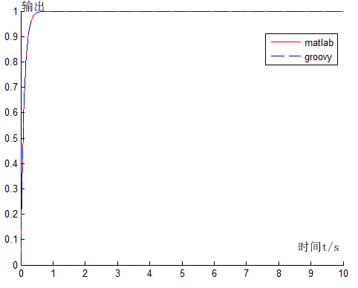
快速迭代开发
第0次迭代
def start=System.currentTimeMillis()
def dt=0.01 //仿真间隔
def totalTime=10 //seconds，总时长
def e=Math.E;
def n=totalTime/dt
def time=[] //仿真时间
def u=[] // 阶跃输入
(0..<n).each{k->
time+=k*dt
u+=1.0
}
def K=1.0 //惯性环节1/(1+0.1*s)
def T=0.1
def out=[] // 程序输出
out[0]=0
def c1=e**(-dt/T)
def c2=K*(1-e**(-dt/T))
(1..n).each{k-> // 迭代
double d= c1*out[k-1]+c2*u[k]
out+=d
}
def end=System.currentTimeMillis()
println "it costs ${end-start} ms"
println out[1..<10] // 输出结果打印，后文中省略
def pw=new PrintWriter('D:\\out.txt')
(0..<n).each{k->
pw.println("${time[k]} ${out[k]}")
}
pw.flush()
pw.close()
function compare(a)
out=importdata('D:\\out.txt');
plot(a(:,1),a(:,2),'red -',
out(:,1),out(:,2),'blue --');
end
Notes:
由于groovy更加高效，采用groovy进行原型的开发。

Slide 17
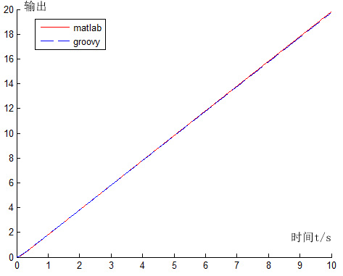


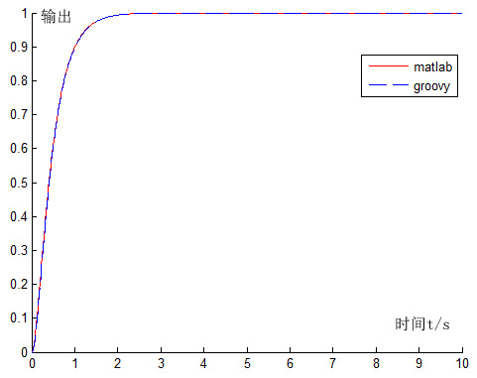
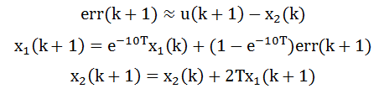
快速迭代开发
第1次迭代
第2次迭代
Notes:
程序修改很小
计算的顺序

Slide 18

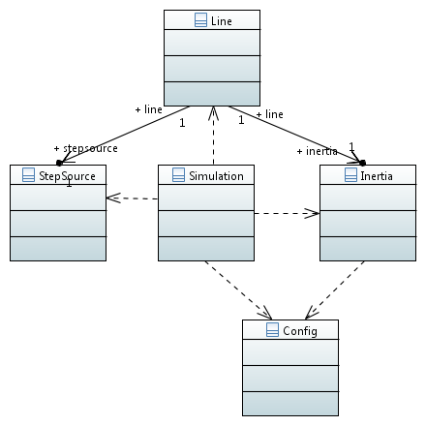
快速迭代开发
模块化
对象发现：电源、连接线、惯性环节
缺陷：
（1）程序不能复用
（2）程序的可拓展性不好
（3）使用动态语言对编码不友好
groovy版本的简单对象实现
Notes:
对模型、仿真过程的修改不封闭，对添加新模型不开放。引入类层次结构以提高程序的可拓展性

Slide 19
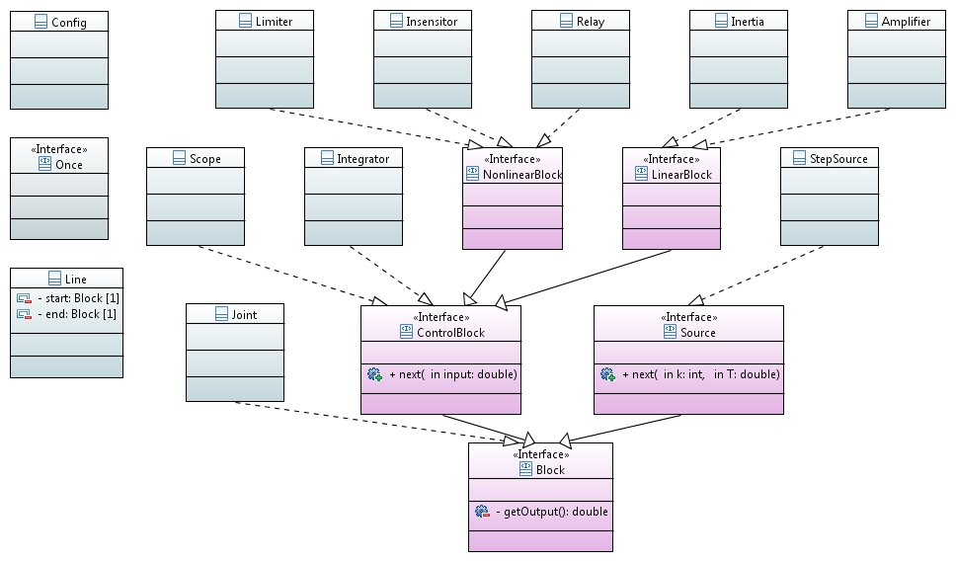
快速迭代开发
类层次结构
与面向对象分析与设计的区别
发现对象的方式不同
类由原型重构而来
不需要事先设计
与测试驱动开发的不同
不是严格的测试驱动
从用例出发，由简到繁
编写更容易
效果
程序结构更加清晰
建模及算法可重用
实现新接口可拓展
Notes:
本文开发方式的特点。

Slide 20
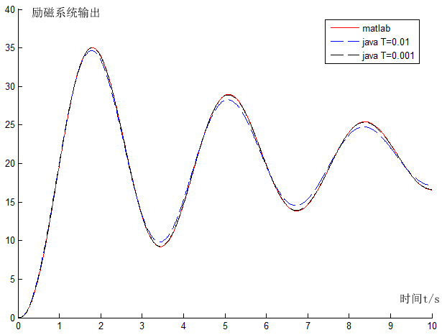
快速迭代开发
一个例子：ExciterTest
程序性能
步长 设备 | 0.01s | 0.001s
计算机1 | 11ms | 25ms
计算机2 | 7ms | 19ms
Notes:
《数字系统仿真》

Slide 21
快速迭代开发
一个例子：ExciterTest
Config config = new Config();
Source stepSource = new StepSource();
Joint j1 = new Joint();
Block b1 = new Inertia(40, 0.1);
Block b2 = new Limiter(30);
Joint j2 = new Joint();
Block b3 = new Inertia(-20, -10);
Block b4 = new Amplifier(0.01);
Block b5 = new Inertia(1, 1);
Block b6 = new Inertia(0.05, 0.05);
Line l1 = new Line(stepSource, j1);
Line l2 = new Line(j1, b1);
Line l3 = new Line(b1, b2);
Line l4 = new Line(b2, j2);
Line l5 = new Line(j2, b3);
Line l6 = new Line(b3, b4);
Line l7 = new Line(b4, j2);
Line l8 = new Line(b3, b5);
Line l9 = new Line(b5, b6);
Line l10 = new Line(b6, j1);
j1.addLine(l1, Joint.ADD); // 配置连接点
j1.addLine(l10, Joint.SUB);
j2.addLine(l4, Joint.ADD);
j2.addLine(l7, Joint.SUB); // 负反馈
List<Line> lines = Arrays.asList(l1, l2, l3, l4, l5,
l6, l7, l8, l9, l10);
TestUtil.timeIt(() -> {
config.iterate((i, T) -> {
lines.forEach(l -> l.push(i, T));
});
});
程序特点
命令式的风格
对象协作
使用java语言“手动”建模
调用复杂，对最终用户不友好
新的要求
动态建模
可视化建模
命令风格的调用方式
Notes:
建模过程是一种重复。

Slide 22
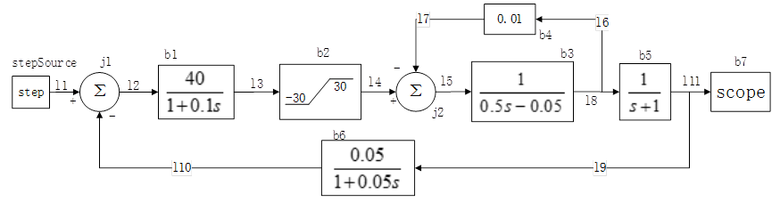
快速迭代开发
程序的进一步分离
var jsonModel = {
"config": {
"type": "fixed",
"T": 0.01,
"t": 0.0,
"tt": 10
},
"components": {
"s1": {
"type": "step"
},
"j1": {
"type": "joint",
"lines": {
"l1": "+",
"l10": "-"
}
},
......（省略重复的配置）
"b7": { //示波器模块
"type": "scope"
}
},
"lines": {
"l1": [
"s1",
"j1"
],
......（省略重复的配置）
"l11": [
"b5",
"b7"
]
}
}
方案：加入间接层
编写驱动解析json模型
构建指定的模型
调用仿真程序
实质:字符串+匹配
效果
动态建模
平台无关
可传输
可持久化
Notes:
解决动态建模的问题

Slide 23
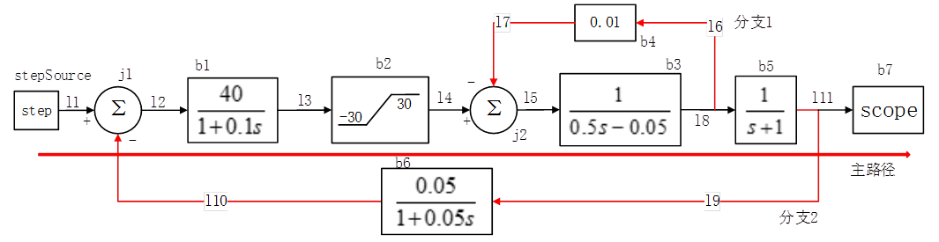
快速迭代开发
迭代的计算顺序
def lines=[
l1:['s1', 'j1'],
l2:['j1', 'b1'],
l3:['b1', 'b2'],
l4:['b2', 'j2'],
l5:['j2', 'b3'],
l6:['b3', 'b4'],
l7:['b4', 'j2'],
l8:['b3', 'b5'],
l9:['b5', 'b6'],
l10:['b6', 'j1'],
l11:['b5', 'b7']]
用户的输入顺序
迭代的计算顺序
正确的运算顺序

Slide 24

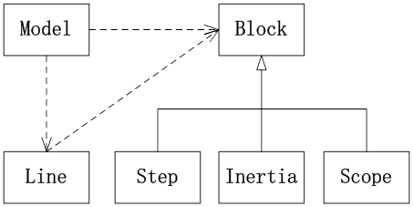
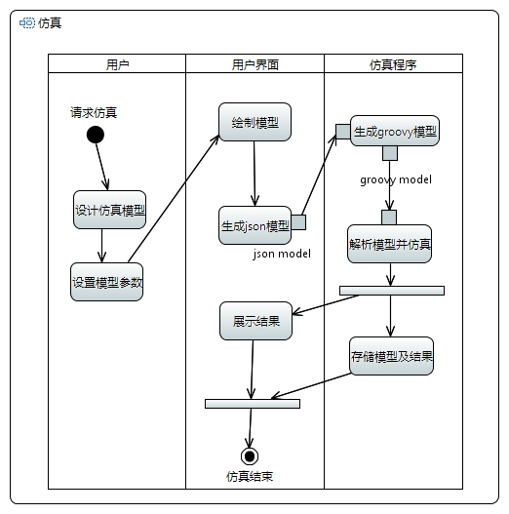
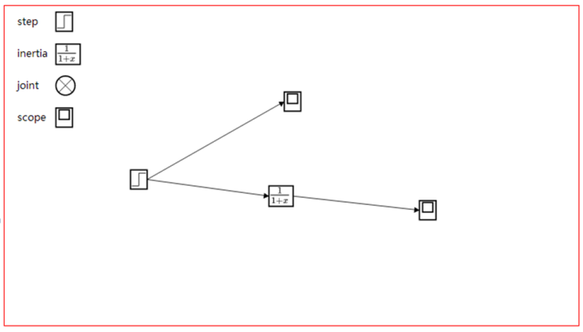
用户界面开发
GUI的流程及原理
<svg width="200" height="200" style="border:solid 1px red">
<line x1="0" y1="0" x2="50" y2="50" stroke="black"/>
</svg>
原型链的继承方式
js对象记录仿真模块的参数，
svg记录模型的绘制方式
仿真程序的活动图
Notes:
绘制和数据相分离。至此，程序开发接近尾声。

Slide 25
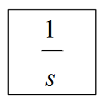
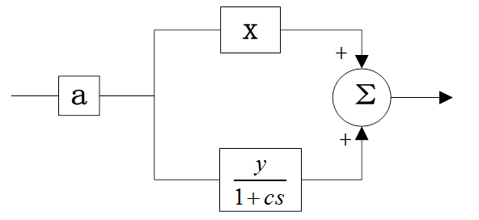



仿真程序的应用
仿真程序的拓展
Notes:
最后，我们来看一看仿真程序的应用。

Slide 26
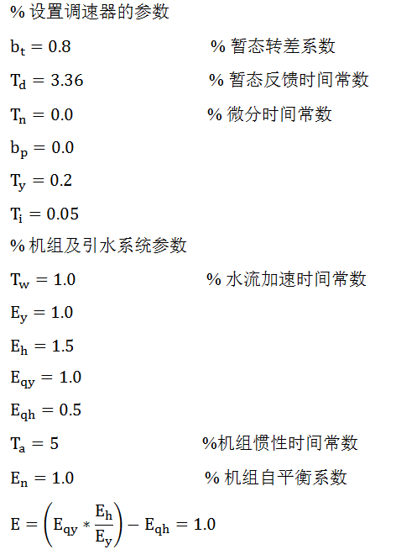
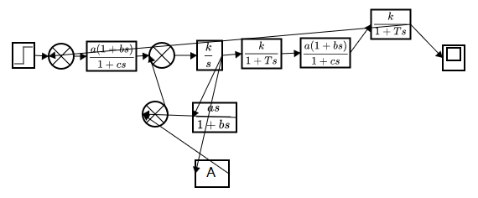
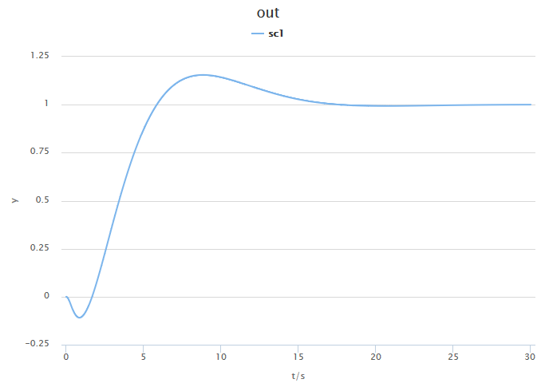
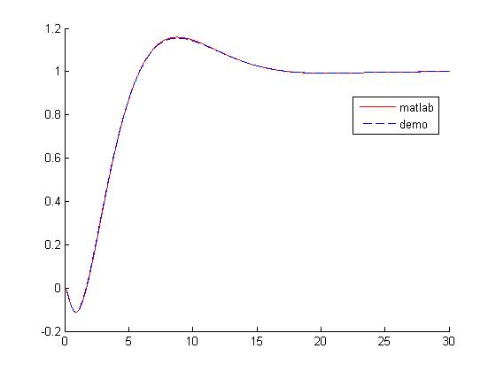
仿真程序的应用
调节系统仿真
demo程序建立的模型
demo程序输出
与文献结果的对比
Notes:
与文献结果进行对比，说明程序的正确性。说明可以通过拓展仿真程序加入新的仿真模块，程序具有较好的可拓展性。同时，“拖拽式”的可视化建模也取得了较好的效果。

Slide 27
仿真程序的应用
调速系统的参数辨识：GSA
全局搜索算法的通用接口
public double[] search(NaturalLaw nl, List<Range> ranges);
@FunctionalInterface
public interface NaturalLaw{ // 计算适应度的函数接口
double judgeFitness(double[] cordinate);
}
public class Range{ // 代表搜索范围的类
double lower;
double upper;
// other method omitted.
}
计算
double[] result = search(coordinate ->
Math.abs(cordinate[0]* cordinate[0]- 3),
Arrays.asList(new Range(0,5)));
min(|x*x- 3|)
Notes:
作为仿真程序的拓展应用，本文对调节系统进行了参数辨识。首先，给出了全局随机搜索算法的一种通用接口。其中，函数接口NaturalLaw对此类算法中的“适应度计算”提供了抽象，Range决定了搜索范围。（计算根号3）该接口封装良好，同时，只暴露必要的信息，隐藏了内部的实现细节，避免向用户暴露程序内部的复杂性。

Slide 28
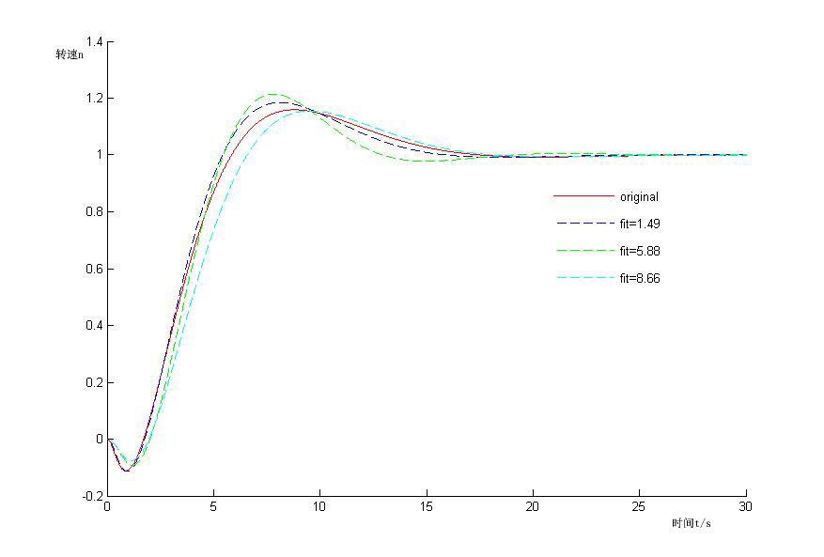
仿真程序的应用
调速系统的参数辨识：测试脚本
def fitness(List origin,List output){ // 适应度函数
def res=0.0
for(int i=0;i<output.size();++i){
res+=(output[i]-origin[i])**2
}
return res
}
// 原始参数（bt, td, ty, ti）
def rs=new RegularSystem(0.8, 3.36, 0.2, 0.05)
rs.simulate()
def origin=rs.output // 原始输出
def btRange=GsaRange.of(0, 1)
def tdRange=GsaRange.of(0, 5)
def tyRange=GsaRange.of(0, 1)
def u=new ClassicGSA({cordinate->
def bt=cordinate[0]
def td=cordinate[1]
def ty=cordinate[2]
def sys=new RegularSystem(bt,td,ty,0.05)
sys.simulate()
def output=sys.output
return fitness(origin,output)
},btRange,tdRange,tyRange)
u.configure(1000,50) // 1000次迭代和50个粒子
TestUtil.timeIt{ u.rockAndRoll(); }
3个参数的辨识结果
参数 | 准确值 | 搜索范围 | 搜索结果 | 误差百分比
 | 0.8 | [0, 1] | 0.8 | 0.0%
 | 3.36 | [0, 5] | 3.360 | 0.0%
 | 0.2 | [0, 1] | 0.200 | 0.0%
适应度 | Fitness=5.15e-19
4个参数的辨识结果不收敛
Notes:
通过命令式的方式对调节系统进行建模。模型和算法是解耦的。程序易于阅读

Slide 29
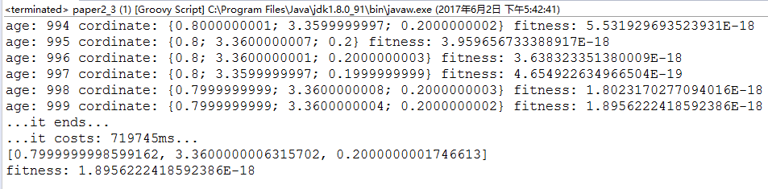
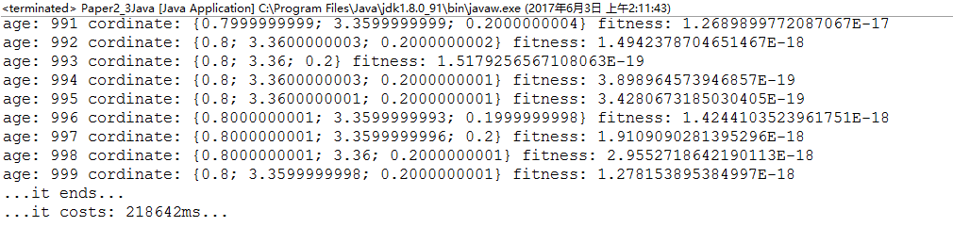
仿真程序的应用
调速系统的参数辨识：性能
def fitness(List origin,List output){ // 适应度函数
def res=0.0
for(int i=0;i<output.size();++i){
res+=(output[i]-origin[i])**2
}
return res
}
// 原始参数（bt, td, ty, ti）
def rs=new RegularSystem(0.8, 3.36, 0.2, 0.05)
rs.simulate()
def origin=rs.output // 原始输出
def btRange=GsaRange.of(0, 1)
def tdRange=GsaRange.of(0, 5)
def tyRange=GsaRange.of(0, 1)
def u=new ClassicGSA({cordinate->
def bt=cordinate[0]
def td=cordinate[1]
def ty=cordinate[2]
def sys=new RegularSystem(bt,td,ty,0.05)
sys.simulate()
def output=sys.output
return fitness(origin,output)
},btRange,tdRange,tyRange)
u.configure(1000,50) // 1000次迭代和50个粒子
TestUtil.timeIt{ u.rockAndRoll(); }
groovy版本：719s
二级间接
对象的反复建立
java版本：218s
Notes:
（讲解程序）程序能够正常完成工作，并且代码显得简单优雅、通俗易懂。但是，其性能终于引起了我们的注意。由于groovy底层的实现机制，编译而来的java字节码比原生java多数倍，导致其性能低下。又由于仿真对象的反复建立，最终拖垮了程序的性能。因此，本文给出了优化后的代码，其中完全使用java语言完成，避免了groovy性能上的短板；同时使用多线程，充分利用多核的优势，优化了程序的性能。调整迭代次数，程序在一分钟内可以完成。参数辨识再次表示程序的通用性，以及可以通过迭代向程序中加入新的特性。

Slide 30
总结与展望
全文总结
思想及约定
技术及工具
面向对象的仿真程序
快速迭代的开发方式
GUI的开发
程序的拓展
模型精度的提高
新算法的加入
GUI的完善
未收敛的研究
展 望
Notes:
本文结合新技术和新趋势，以及项目实践，总结了一组对敏捷开发有助益的思想及约定，得益于此，程序始终能够保持清晰与高效；
提出了一种通用的软件架构模式，用于支持本文所使用的快速迭代的开发方式；
文中还探讨了各种仿真程序的实现方式，揭露了可视化建模软件的技术细节；
完成了面向对象仿真demo的开发，并完成了GUI的开发；
通过对水轮机调节系统进行仿真及参数辨识，验证了程序的通用性及可拓展性；

Slide 31
谢谢各位老师和专家！ 敬请批评指正！

